Slide 1
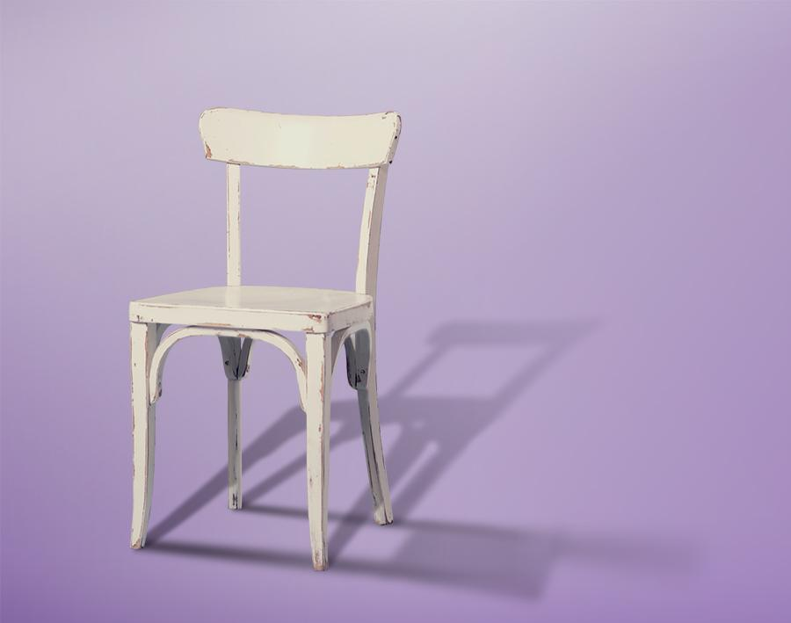
Svetlo a tiene
2
© Mgr. Danka Spišáková

Slide 2
hádanka
Ide mostom, nedupká,
ide jarkom, nečľupká,
ide horou, nešuští,
ide cestou, nepráši.
Čo je to?
tieň

Slide 3
Dnes sa budeme učiť o tieni.

Slide 4
Je tieň rovnaký?
Čo má spoločné tieň s predmetom, ktorý ho vytvára?
Tieň má podobný tvar ako predmet, ktorý ho vytvára.
Všimli ste si, že sa dĺžka tieňa počas dňa mení?
Kedy je tieň najdlhší?
Kedy je najkratší?

Slide 5
Je tieň rovnaký?
Pozrite si na figúrky. Vytvorte predpoklad – rozhodnite, z ktorej zo znázornených pozícií A, B, C musia svietiť baterkou na figúrku, aby sa
vytvoril daný tieň. Svoj predpoklad sa pokúste zdôvodniť a zapíšte si ho do tabuľky pomocou veľkého tlačeného písmena, ktoré sa nachádza na danej pozícii.

Slide 6
Je tieň rovnaký?
Aké pomôcky budeme pri overení potrebovať? Ako overíme vaše predpoklady ? Po overení si do tabuľky zapíšte, čo ste v skutočnosti zistili. Výsledok si porovnajte so svojím predpokladom a pri každej figúrke vyfarbite správne písmeno podľa toho, kedy sa vytvorili dané tiene: dlhší, kratší, žiadny. Ak ste sa mýlili a váš predpoklad sa nepotvrdil, je to nový poznatok. Skúmame predsa vtedy, keď
niečo nevieme, a nie vždy sa to musí správať tak, ako predpokladáme.
C
B
A

Slide 7
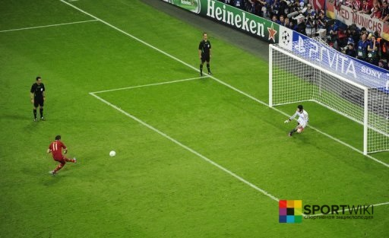
bádame
Porozmýšľajte, akým spôsobom by sme mohli dosiahnuť, aby figúrka vytvárala viac tieňov.
Aby figúrka vytvárala viac tieňov, musí na ňu dopadať viac zdrojov svetla.
Napríklad futbalový zápas na štadióne pri umelom osvetlení. Vtedy mávajú hráči bežne až štyri tiene. Je to preto, lebo z každého ihriska dopadá na každého hráča svetlo jedného z reflektorov.

Slide 8
Priehľadnosť, Priesvitnosť
Deti hrali futbal. Nehrali ho na ihrisku, ale na ulici.
V zápale hry boli ale neopatrní a rozbili na dome okno.
Princ Daniel sa opýtal:

Slide 9
Priehľadnosť, Priesvitnosť
VYTVORTE PREDPOKLAD, KTO MAL Z DETÍ PRAVDU.
AK MÁ DIEŤA PRAVDU, OZNAČTE .
AK NEMÁ DIEŤA PRAVDU, OZNAČTE .
AKO SI MÔŽEME SVOJ PREDPOKLAD OVERIŤ?
UKÁŽEM VÁM POMÔCKY – BATERKU, SKLENENÝ POHÁR, HÁROK PAPIERA, DREVENÚ DOSKU.
AKO BY STE TO DOKÁZALI?

Slide 10
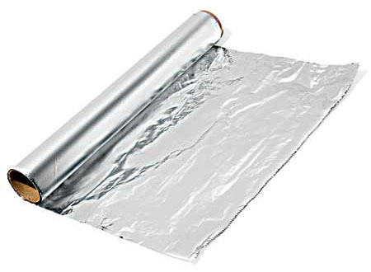
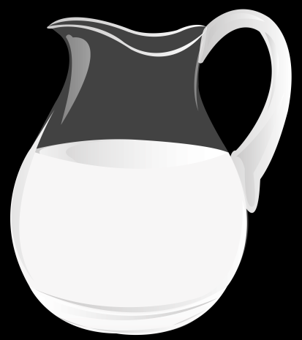
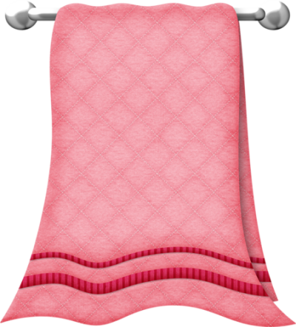
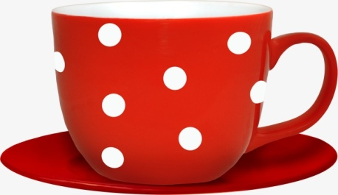
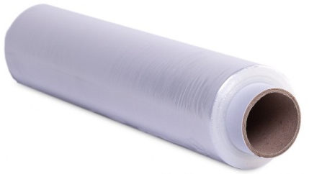
TRIEDENIE
POMENUJTE TIETO PREDMETY:
Z čoho sú vyrobené?

Slide 11
AKO SI OVERÍME PREDPOKLAD?
Nakreslite podľa toho, ako jednotlivé materiály,
z ktorých sú dané predmety vyrobené, prepúšťajú svetlo.
Aké poznáte priehľadné, priesvitné a nepriesvitné materiály?
Aké majú vlastnosti?
Uterák v našom prípade svetlo neprepúšťa, ak však naň zasvietime baterkou bude časť svetla prepúšťať.

Slide 12
Čo sme zistili
PRIEHĽADNÉ PREDMETY sú predmety z takých materiálov, ktoré svetlo prepúšťajú. Sú to napríklad sklo, celofán. Tieto predmety vytvárajú tieň, ktorý je málo viditeľný.
PRIESVITNÉ PREDMETY sú predmety z takých materiálov, ktoré prepúšťajú len určité množstvo svetla. Sú to napríklad namrznuté sklo, voskový papier. Vytvárajú tieň, ale nie je viditeľný tak dobre ako pri nepriesvitných materiáloch..

Slide 13
Čo sme zistili
NEPRIESVITNÉ PREDMETY sú predmety z takých materiálov, cez ktoré nepreniká žiadne svetlo. Sú to napríklad porcelánová šálka, hlinený džbán, drevené pravítko. Vytvárajú skutočný tieň.

Slide 14
VIDEO
https://www.youtube.com/watch?v=YuUJCNzfoBw - Light and Shadows for Kids: Transparent, Translucent and - Opaque Objects | Science Video for Kids
https://www.youtube.com/watch?v=sO99GHnJGWA - Science - Light - Difference between shadow and reflection - English

Slide 15
Čo sme sa naučili
SVETLO JE PRE ČLOVEKA DÔLEŽITÉ. NAJVÄČŠÍM ZDROJOM SVETLA JE SLNKO. INÉ ZDROJE SVETLA SÚ NAPRÍKLAD: BLESK, OHEŇ, ŽIAROVKA A INÉ ELEKTRICKÉ ZARIADENIA, KTORÉ VYTVORIL ČLOVEK.
VÄČŠINA PREDMETOV VYTVÁRA TIEŇ.

Slide 16
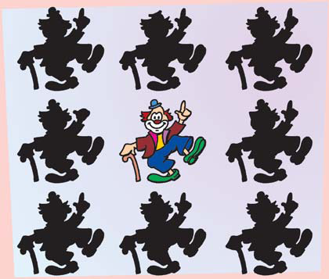
VYBERTE SPRÁVNY TIEŇ.

Slide 17
PRACOVALI STE SUPER!

Slide 18
ZDROJE:
ADAME, R., KOVÁČIKOVÁ,O.: Prvouka pre 1. ročník základnej školy - učebnica pracovného typu;
https://cdn.shopify.com/s/files/1/1859/8979/files/993_drop_shadow_variations.jpg?v=1535137652
https://www.nicepng.com/png/detail/9-90322_15-blur-effect-transparent-png-for-free-download.png
http://clipart-library.com/image_gallery/196060.gif
https://cdn.xl.thumbs.canstockphoto.pl/dzieci-sylwetka-z-cienie-zbiory-ilustracji_csp3614636.jpg
https://thumbs.gfycat.com/RawObedientCheetah-max-1mb.gif
http://ru.sport-wiki.org/wp-content/themes/sportwiki/img/penalty.jpg
https://upload.wikimedia.org/wikipedia/commons/f/f4/Visto_Bueno.png
http://www.clipartroo.com/images/69/no-clipart-69007.png
https://ya-webdesign.com/images/milk-clipart-png-2.png
https://i.pinimg.com/originals/11/a3/a6/11a3a6ae88ebe303b047210442f6face.png
https://en.toppng.com/public/uploads/preview/green-book-11546980734gdm3ncq0ar.png
http://www.lifetweaks.ru/content/uploads/2014/10/aluminievaya-folga.jpg
http://www.papiernictvoesv.sk/fotky8086/fotos/8086_314__vyr_313Potrav-folia.jpg
https://www.meme-arsenal.com/memes/fb94f3c2c1153184448f6367ba2c4936.jpg
http://www.clker.com/cliparts/0/9/1/a/12588372151890568536mi_brami_Transparent_Plastic_Ruler.svg.hi.png
https://png.pngtree.com/png_detail/18/09/10/pngtree-exquisite-cup-png-clipart_1769160.jpg

